Slide 1



HOMBRES
PIES DE
AVESTRUZ

Slide 2
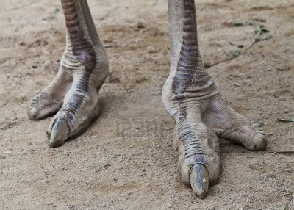

Slide 3
La TRIBU con PIES de AVESTRUZ
¡NO TE LO VAS A CREER!

Slide 4
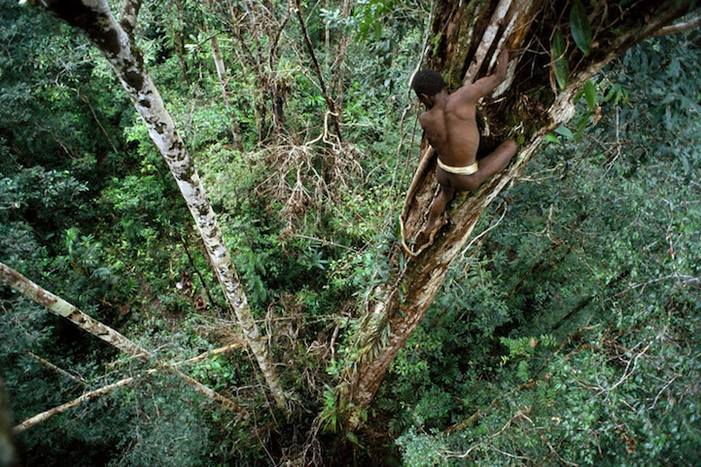

Slide 5

Estamos en el valle del Zameze, en la siempre bellísima tierra de Zimbabue, África. Es aquí donde podemos encontrar a una tribu famosa por el hecho de que muchos de sus miembros padecen una alteración genética. Una malformación en sus pies más conocida como la ectrodactilia, la cuál les origina tener unos miembros inferiores muy semejantes al de las avestruces, es decir, dos amplios dedos deformados parecidos a dos garras por los que, obviamente, han adquirido gran fama casi sin desearlo.

Slide 6
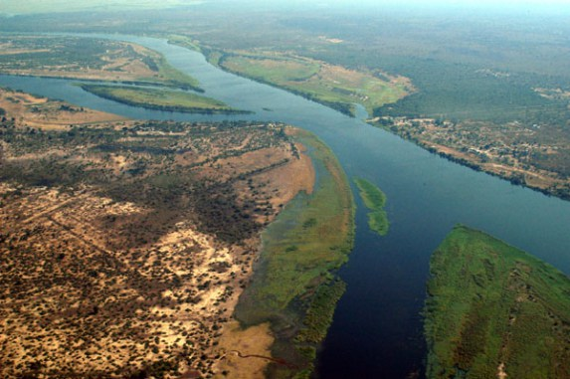

Slide 7
El pueblo “garras de avestruz”, los VADOMA
Zimbabue, o en su traducción local, «casa de piedra», es uno de esos países de soberbia belleza donde podemos encontrar las cosas más increíbles y espectaculares. Basta con recordar que se halla situado justo entre el río Zambeze,las cataratas Victoria y el río Limpopo. Es justo al norte de este país y escondido entre una zona montañosa, donde se encuentra el pueblo de los vadoma. Es una zona casi inaccesible y es muy posible que debido a este aislamiento dicha característica física se haya hecho aún más patente.

Slide 8
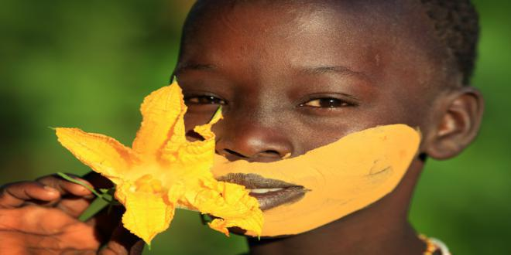

Slide 9
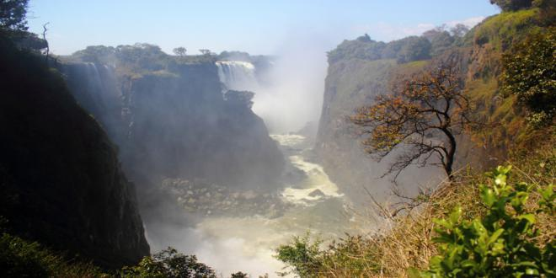

Slide 10
La condición física que hace tan especiales a muchos de los vadoma es la ectrodactilia, una alteración donde los tres dedos centrales de los pies desaparecen para dar paso únicamente, a dos prominentes garras que recuerdan mucho a los pies de una avestruz. Se trata en realidad de una alteración genética autosómico dominante originada por una alteración, un pequeño cambio en el cromosoma número siete. Pero no creas que esta característica es exclusiva de los vadoma, en absoluto.

Slide 11
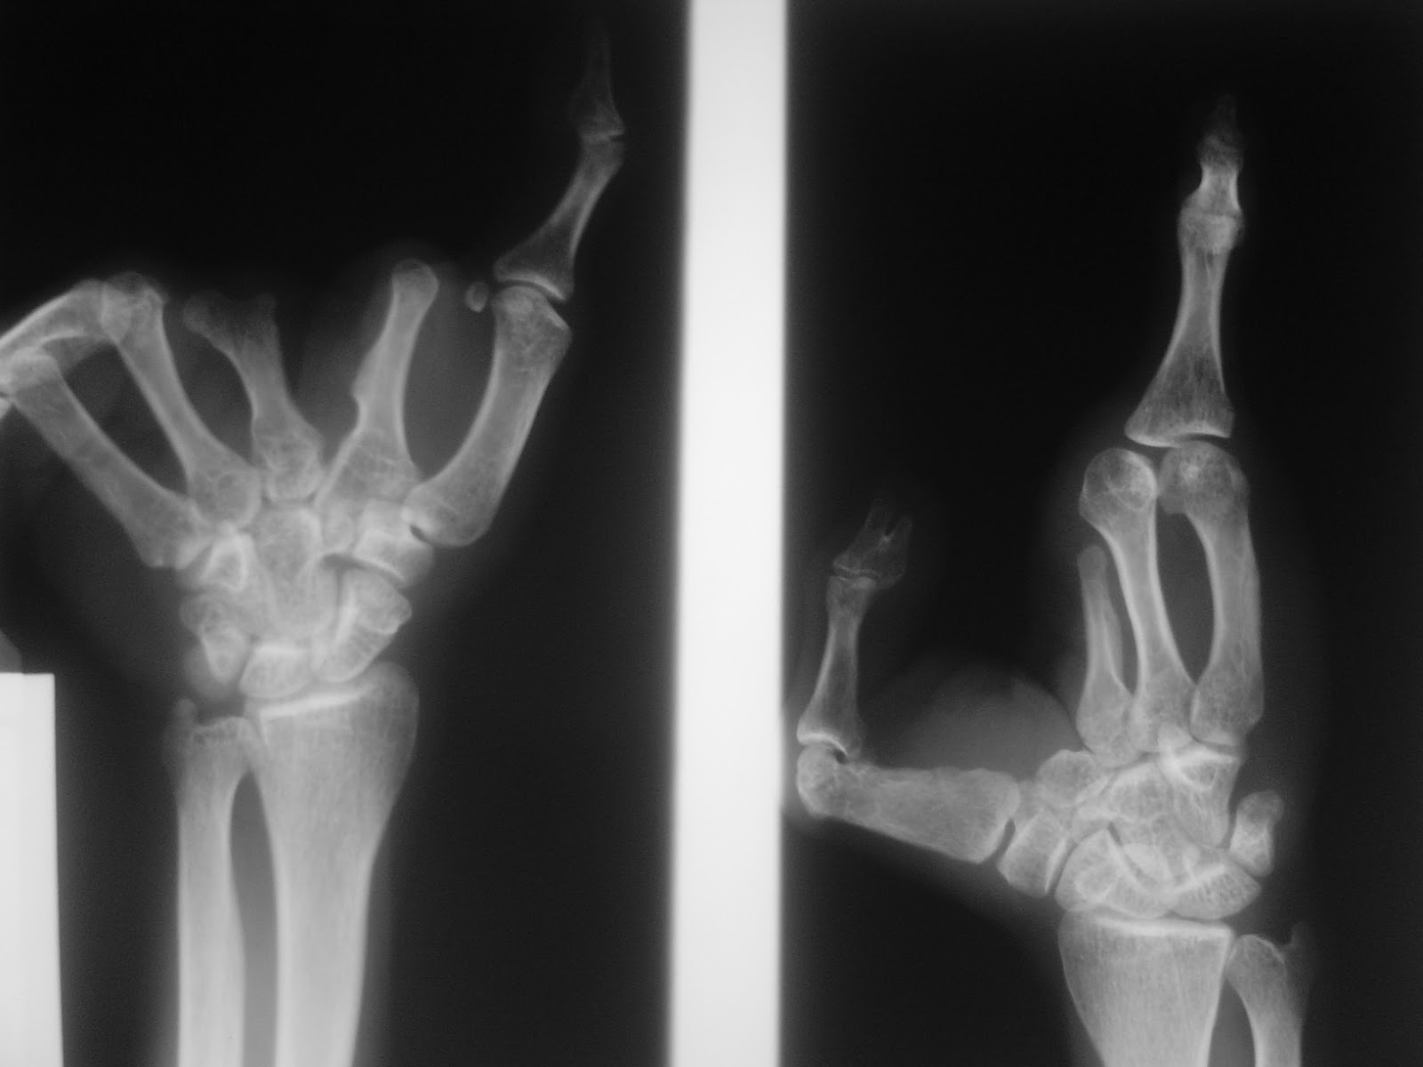

Slide 12
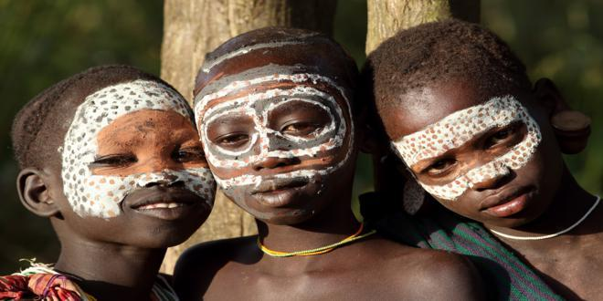

Slide 13

La ectrodactilia aparece en todo el mundo, teniendo una aparición de una persona cada 90.000 nacimientos. También se conoce esta enfermedad como síndrome de Karsch-Neugebauer,derivando en malformaciones tanto en manos como en pies. Mientras los pies disponen de una apariencia semejante al de las avestruces, las manos asumen una forma muy semejante a las pinzas de una langosta. Cabe señalar además que muchas de las personas en la tribu de los vadoma que padecen de ectrodactilia, también presentan problemas de audición.

Slide 14
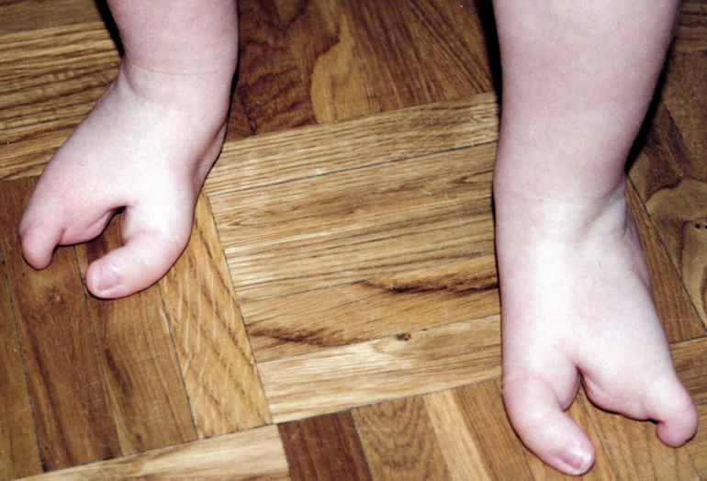

Slide 15
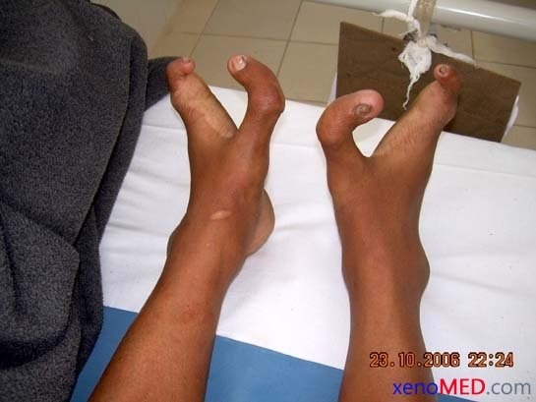

Slide 16
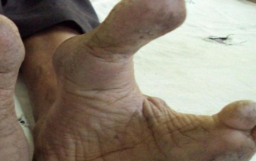

Slide 17

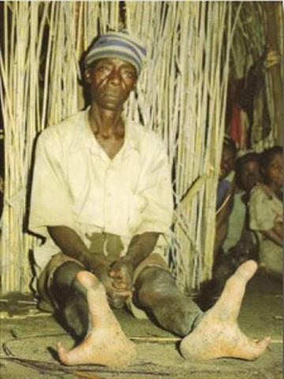
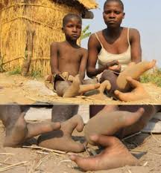

Slide 18
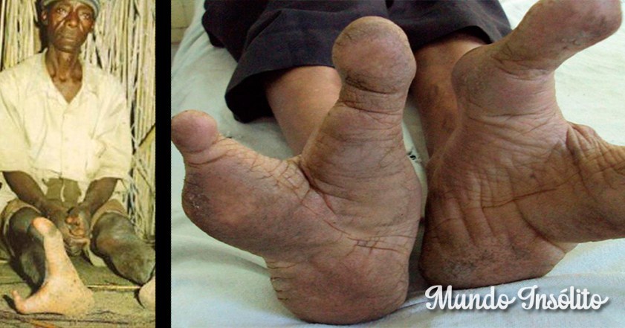

Slide 19

Pero ¿crees que estos problemas limitan en algún aspecto su vida? En absoluto. Están perfectamente integrados, trabajan, tienen sus familias y viven felizmente en esas tierras que generación tras generación, han tenido siempre esta “particularidad” física. De hecho, este síndrome fue documentado por primera vez en 1770 por Jan Jacob Hartsinck, el director de la Compañía Neerlandesa de las Indias Orientales. Fue tras un encuentro con un grupo de esclavos africanos que iban a ser llevados a la Guayana Holandesa.

Slide 20
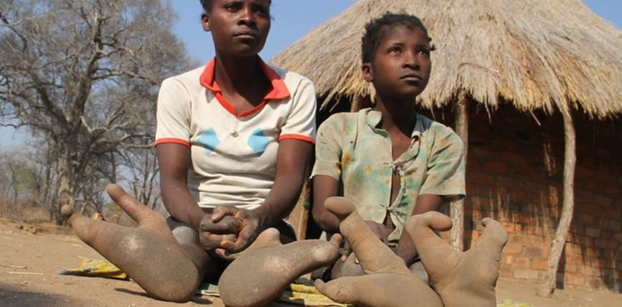

Slide 21
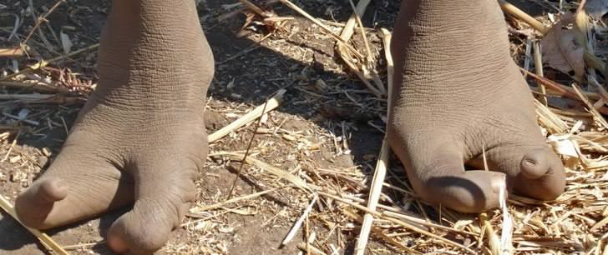

Slide 22
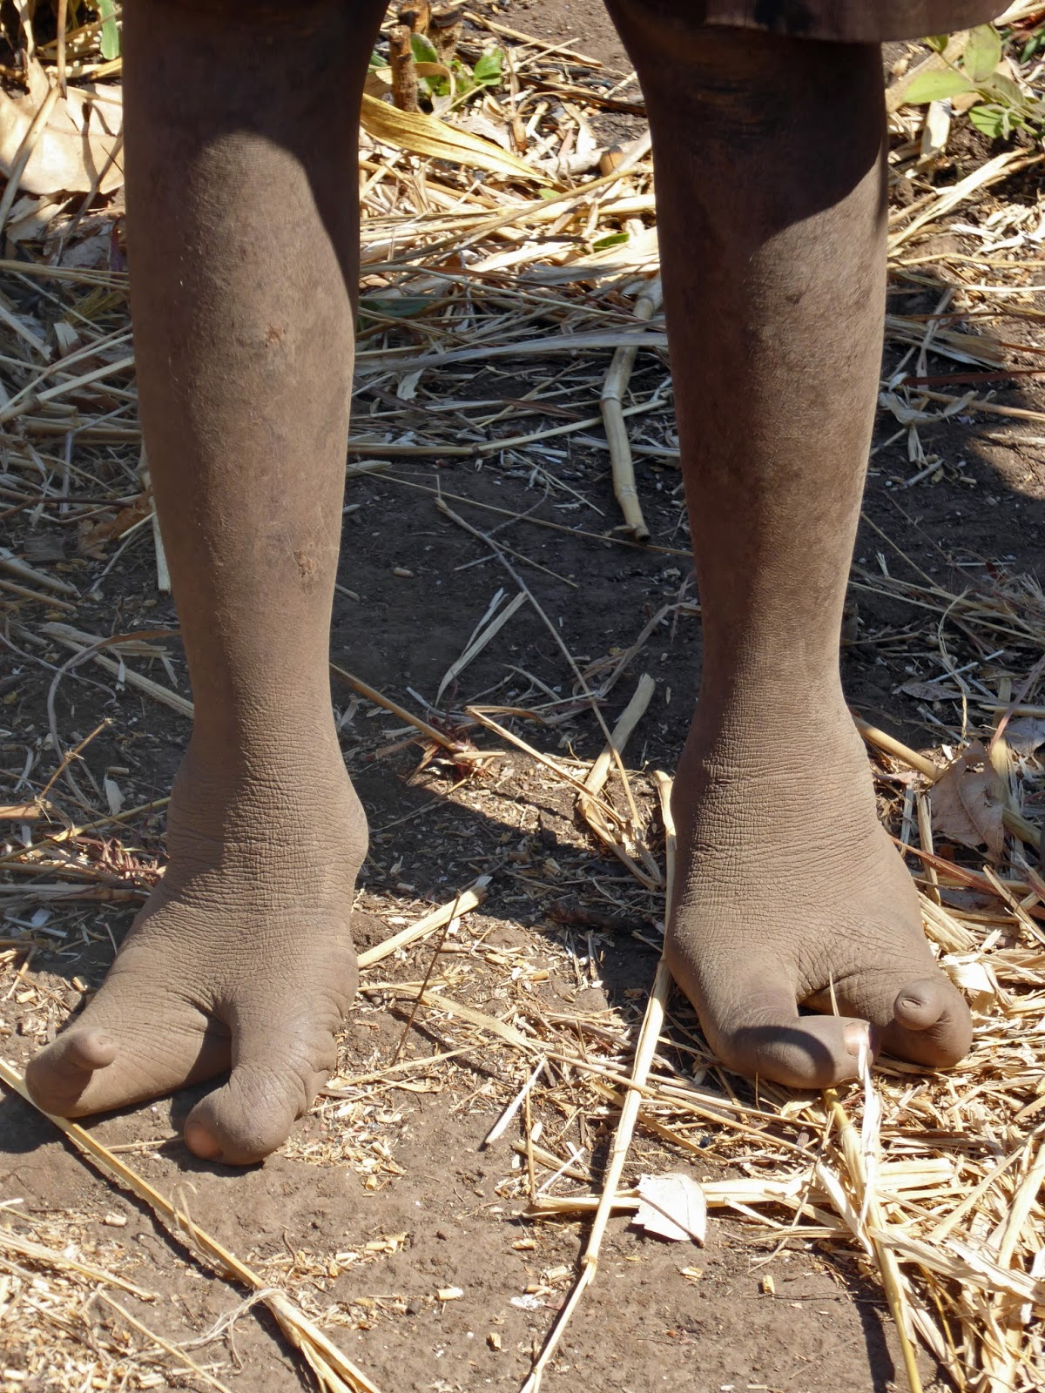
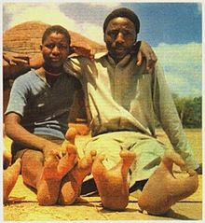

Slide 23
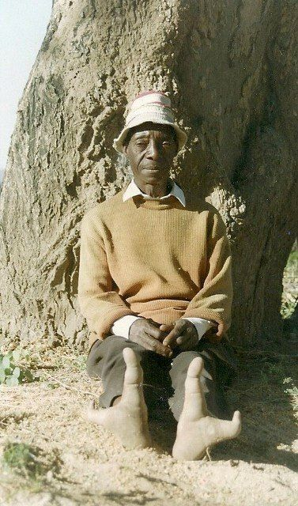
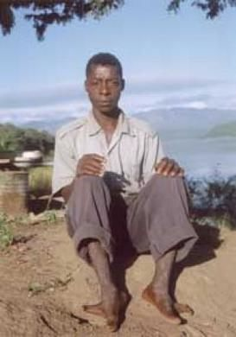

Slide 24
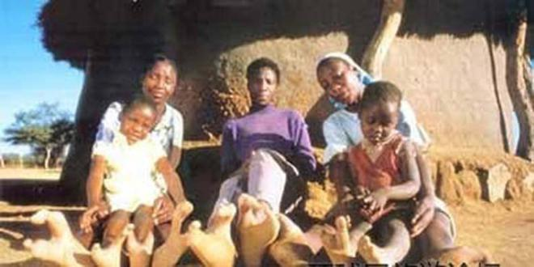

Slide 26
Llegados ya los años 60 eran muchas las revistas y los fotógrafos que se adentraban en las inhóspitas tierras norteñas de Zimbabue para ver en persona a la tribu vadoma, y posteriormente, enseñarlos al mundo a través de múltiples reportajes. Comentar además que esta malformación también es relativamente frecuente entre los miembros de la tribu talaunda, presente en Zimbabue y Bostwana, de hecho se dice que es muy posible que ambas tribus dispongan de antepasados comunes. Sea como sea, no queda claro.

Slide 27
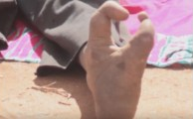

Slide 28
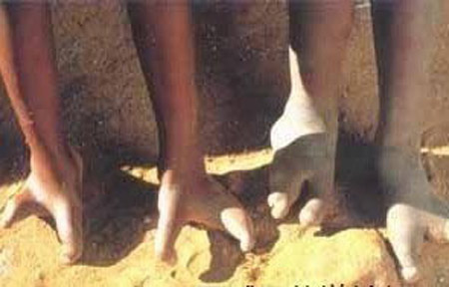

Slide 29
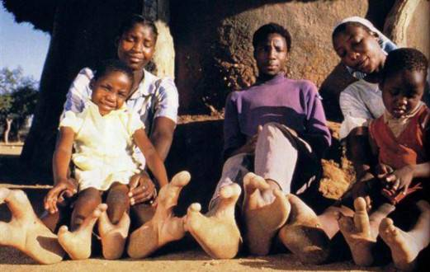

Slide 31
Lo que sí sabemos, por ejemplo, es que los hombres con pies de “avestruz” son hábiles escaladores de árboles. Al parecer sus dedos les dan habilidades que otras personas no tenemos. ¿El único problema? No encontrar nunca un calzado adecuado para ellos, una lástima…

Slide 32
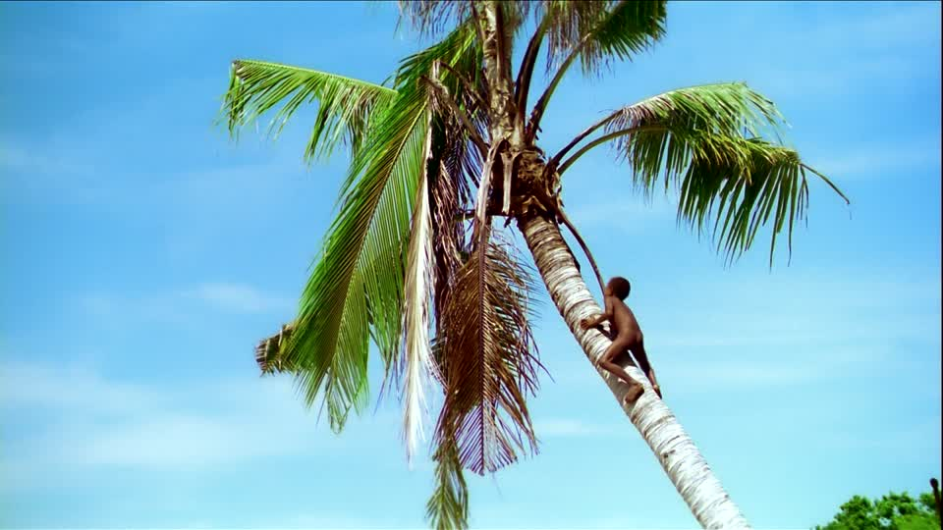

Slide 33
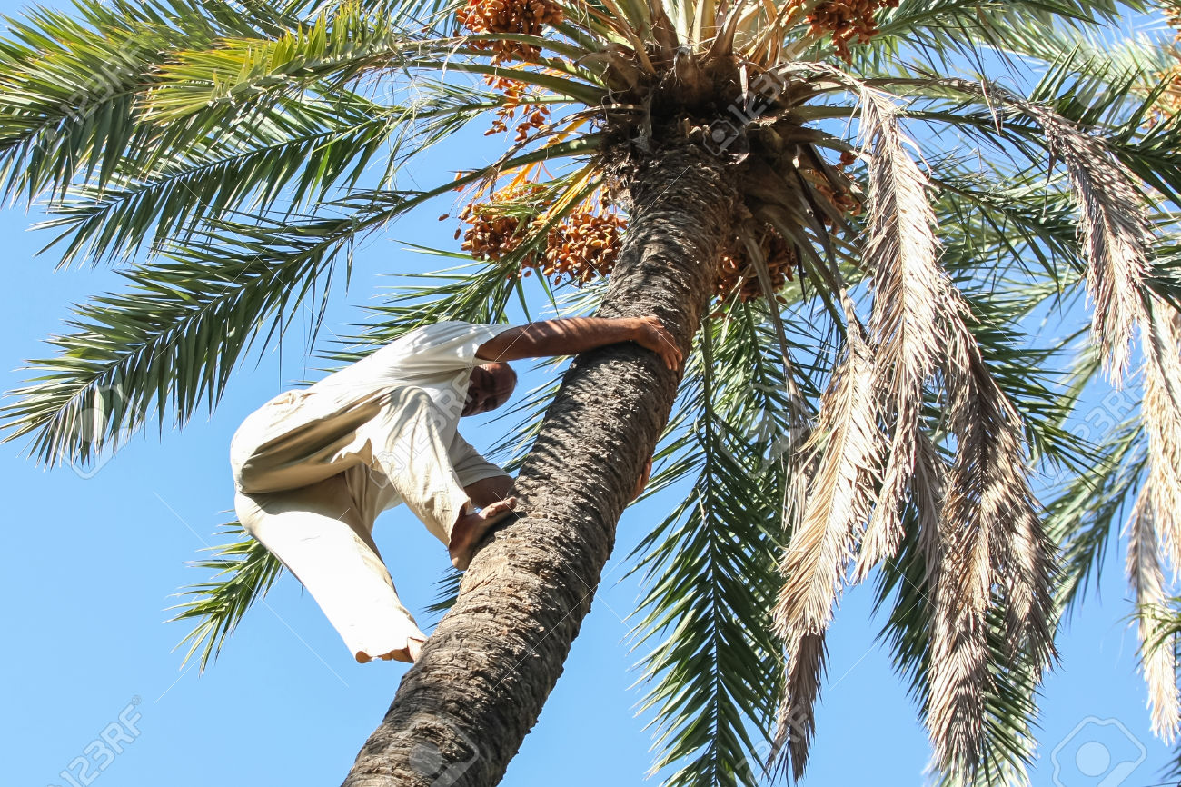

Slide 34
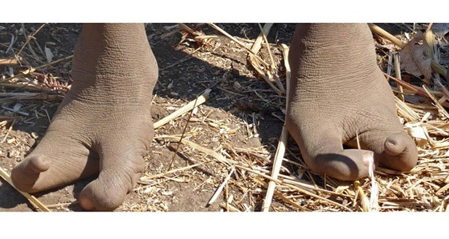

Slide 35
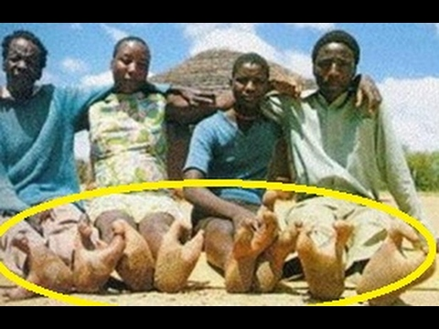

Slide 36
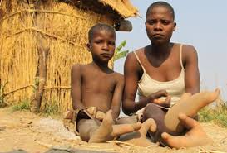

Slide 37
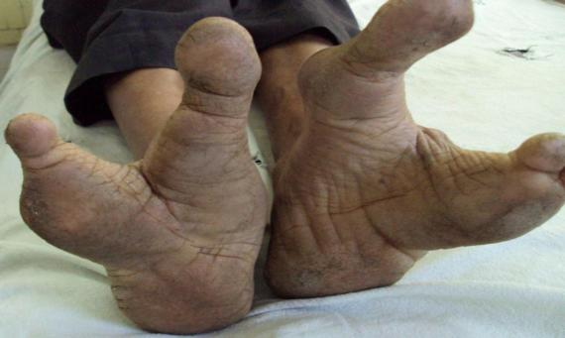

Slide 38
Tiempos de oscuridad y de graves violaciones contra los derechos humanos, en que muchos médicos vieron su momento para estudiar problemas genéticos de este tipo. Problemas que, a fin de cuentas, no eran solo exclusivos del pueblo africano, aunque enfermedades como la ectrodactilia eran más frecuentes en este continente.

Slide 39

Hoy es viernes, 22 de septiembre de 2017
Ahora mismo son las 18:31 horas.
UN FUERTE
ABRAZO,
QUE TENGAS
UN BUEN DIA

Slide 40







¿Te ha gustado?
Puedes ver más entrando
Aquí
Además puedes recibir powerpoints en tu correo electrónico suscribiéndote aquí:

